Slide 1
Tyrimo pavadinimas „VISKĄ PARaGAUSIU“
Priemonės: SVOGŪNŲ LAIŠKAI, MEDUS, CITRINA, DUONA, SVIESTAS, STALO PEILIAI, LĖKŠTUTĖS, PUODELIAI, ŠAUKŠTELIAI.
Tikslas: PAŽINTI SKONIUS: KARTUS, RŪGŠTUS, SALDUS, JUOS SUMAIŠYTI, PARAGAUTI IR ĮSIMINTI.
Eiga: NUSKINAME SVOGŪNŲ LAIŠKUS IR JUOS RAGAUNAME; PARAGAUJAME CITRINOS GRIEŽINĖLIO; PARAGAUJAME MEDAUS ŠAUKŠTELĮ. UŽTEPAME SVIESTO ANT DUONOS IR PABARSTOME SUPJAUSTYTŲ SVOGŪNŲ LAIŠKŲ, PUODELYJE SUMAIŠOME MEDŲ SU CITRINA.
rezultatai: NUSKINAME SVOGŪNŲ LAIŠKUS IR JUOS RAGAUNAME – KARTU; PARAGAUJAME CITRINOS GRIEŽINĖLIO – RŪGŠTU; PARAGAUJAME MEDAUS ŠAUKŠTELĮ – LABAI SALDU. UŽTEPAME SVIESTO ANT DUONOS IR PABARSTOME SUPJAUSTYTŲ SVOGŪNŲ LAIŠKŲ – JAU NEKARTU; PUODELYJE SUMAIŠOME MEDŲ SU CITRINA – JAU NERŪGŠTU IR NEPERSALDU.
Grupės pavadinimas „NYKŠTUKAS“

Slide 2
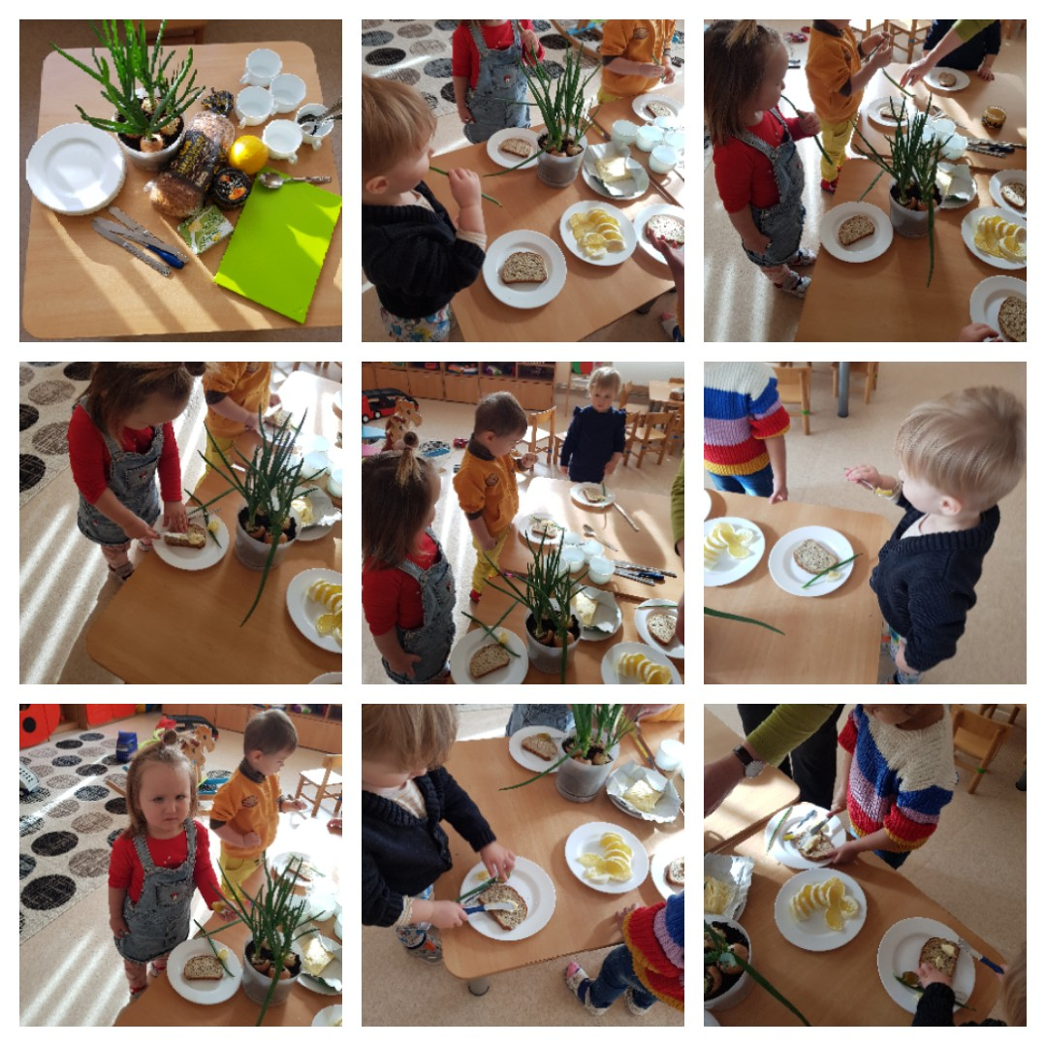
EKSPERIMENTO AKIMIRKOS

Slide 3
eksperimento AKIMIRKOS

